Slide 1
Podrobnější představení implementace ukládání dat v jednotlivých CEITEC CF
Tomáš Svoboda

Slide 2
O mně
Studium FI MU (2009 – 2014)
Studium ÚSI VUT (2014 – 2016)
Centrum dopravního výzkumu (2014 – 2017)
CESNET – MetaCentrum (2015 – 2023)
  Podpora uživatelů - výzkumné spolupráce
ÚVT MU (od 2017)
  Vývojář IT
Doktorské studium PřF MU (od 2023)
CESNET – Datová úložiště (od 2023)
  Systémy pro správu dat

Slide 3
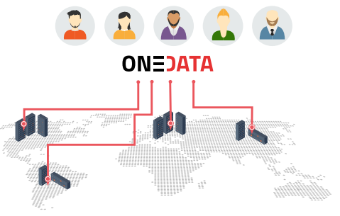


Jak to začalo?

Slide 4
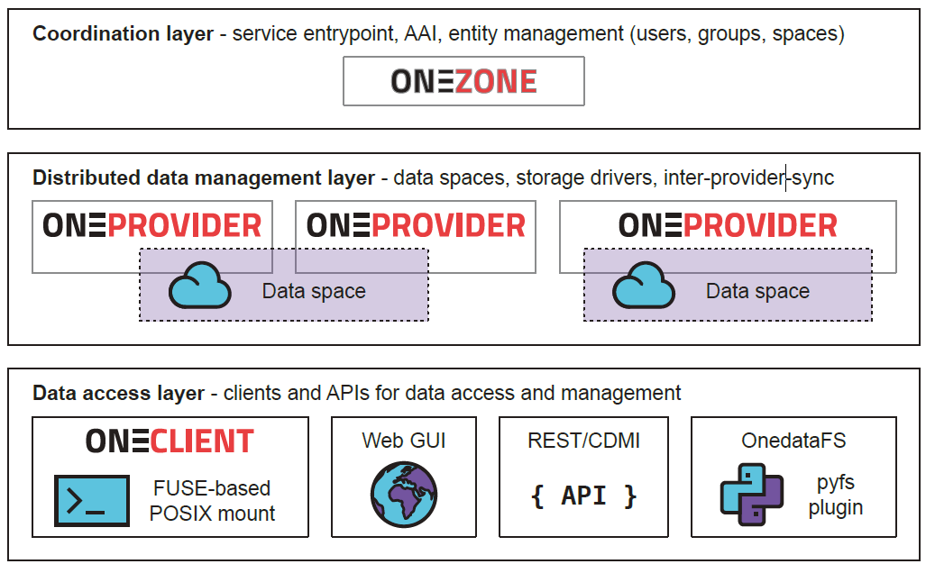
Onedata
Systém pro globální správu a přístup k datům
  ukládání, sdílení, archivace a publikace
Přístup k datům jako známá cloudová řešení (Dropbox, …)
Uzpůsobeno pro vědecké prostředí
  Podpora FAIR principů
  Podpora HPC prostředí
Úložné technologie
  POSIX, S3, Ceph, …

Slide 5
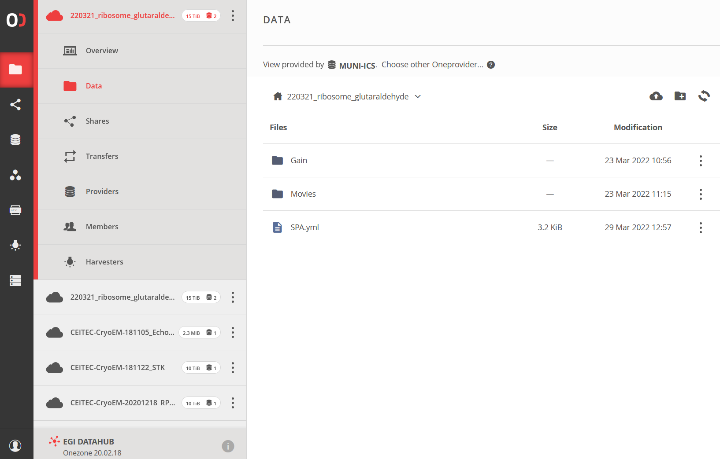
Zkušenosti
Negativní proroci
Instalace
Dokumentace
Navázání kontaktu
s autory

Slide 6
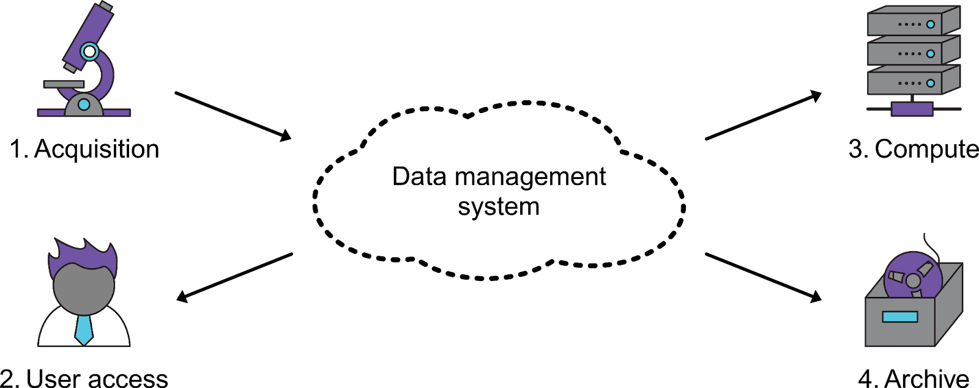
Aplikace fs2od
Automatizovaný workflow životního cyklu datové sady
Konfigurovatelné možnosti
  Načítání metadat
  E-mailové notifikace
  Replikace (přiblížení dat
  k výpočtům)
  Archivace (pro dlouhodobé uložení)
  Mazání (z primárního úložiště)

Slide 7
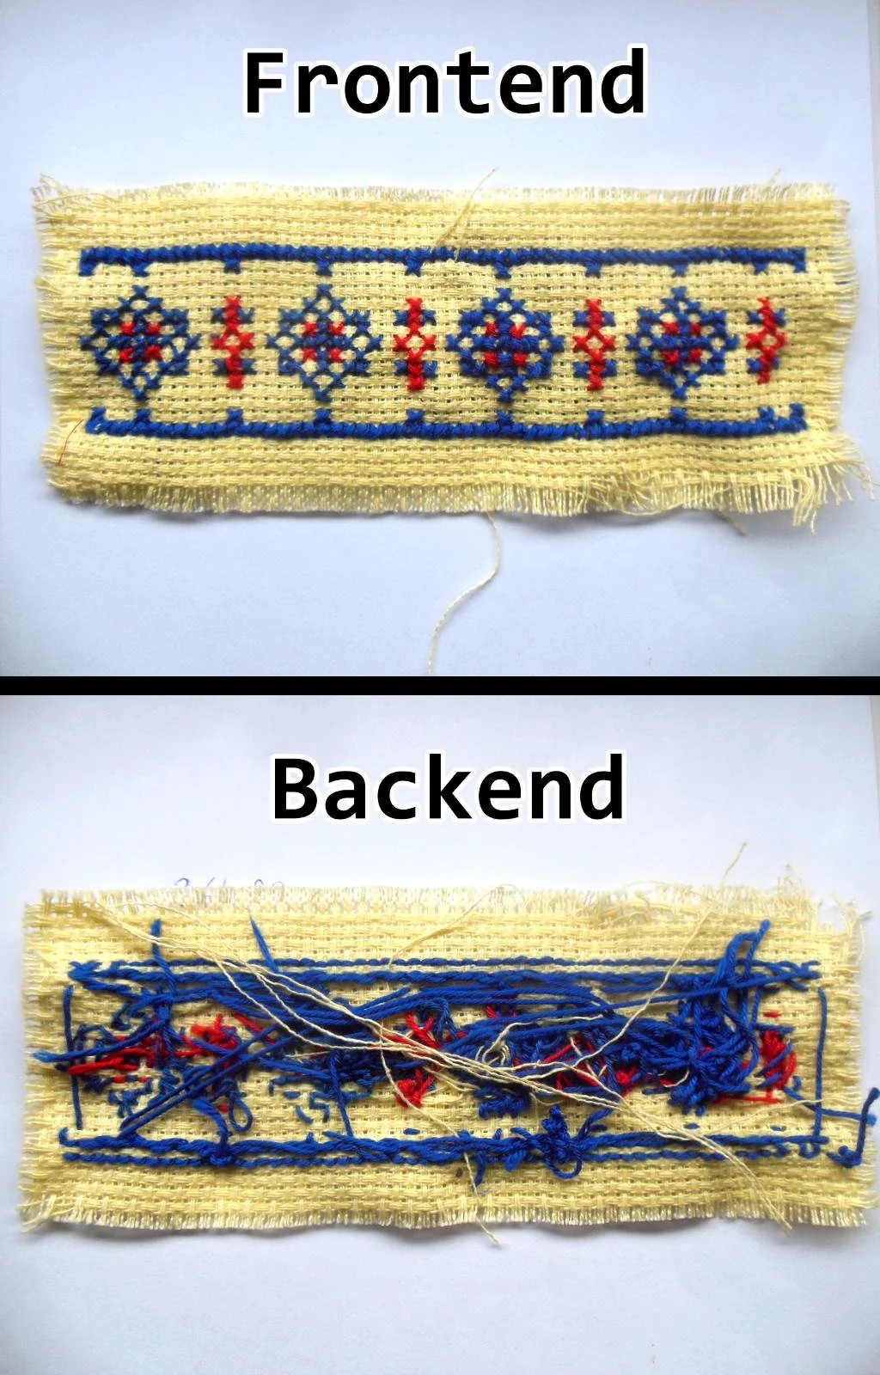
Realita nebyla tak růžová

Slide 8


Zádrhel #1
Vzrůstající pravděpodobnost výskytu chyby při alokaci úložiště pro datovou sadu (300+)
Debuggování
Nedůvěra, ze strany autorů
Problém při interní komunikaci v rámci Onedata
Nelineární složitost ověřování konzistence dat v Onezone
Fix leden 2023
1
2
fs2od

Slide 9
Zádrhel #2
Náhodné zaseknutí registrace existujících souborů (+1000)
Space ID (8cd781e98253ccb7f632b1b952314937ca2097)
  „Náhodně generované“
  V interním plánovači se pracuje jen 8 B prefixem, což je ale ve skutečnost 4 B
  Při kolizi zastavena akvizice dat pro všechny datové sady
  Nástroj tmate
Fix srpen 2023

Slide 10
Zádrhel #3
Webové GUI nepřipravené pro tak velké množství datových sad (800+)
Pracujeme přes API, ale GUI se používá při ručních zásazích a kontrole
Při velkém počtu datových sad selže načtení celé stránky
Fix květen 2023 (částečně)

Slide 11
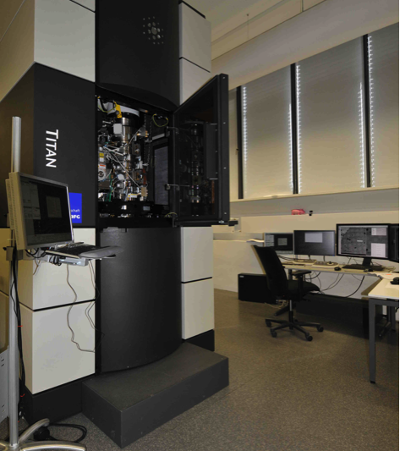
CEMCOF

Slide 12




CEMCOF
Vlastní velké diskové pole, Oneprovider přímo na čelním uzlu
ceitec1
fs2od

Slide 13
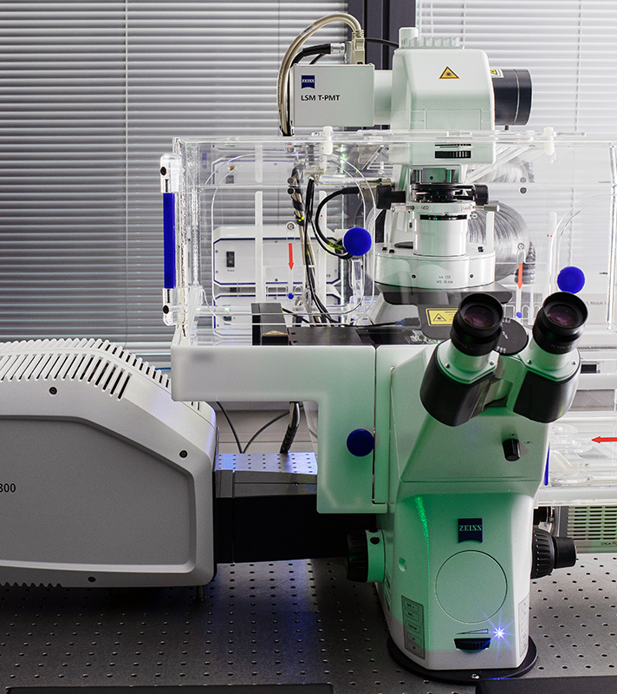
CF CELLIM

Slide 14


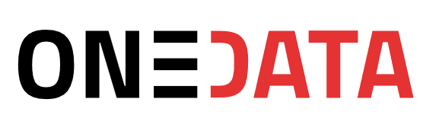

CF CELLIM
Windows Server
Zpracování a přechodné uložení dat
CIFS
transfer
brno14
fs2od

Slide 15
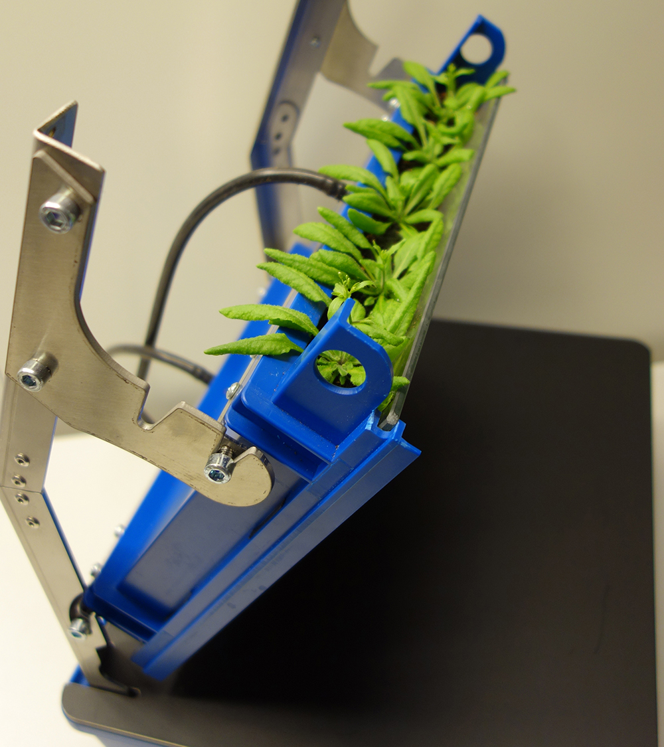
CF PLANTS

Slide 16
CF PLANTS
Předání výsledků uživatelům
Úvahy o repozitáři
hsm1
SMB
Users
Operators
fs2od

Slide 17
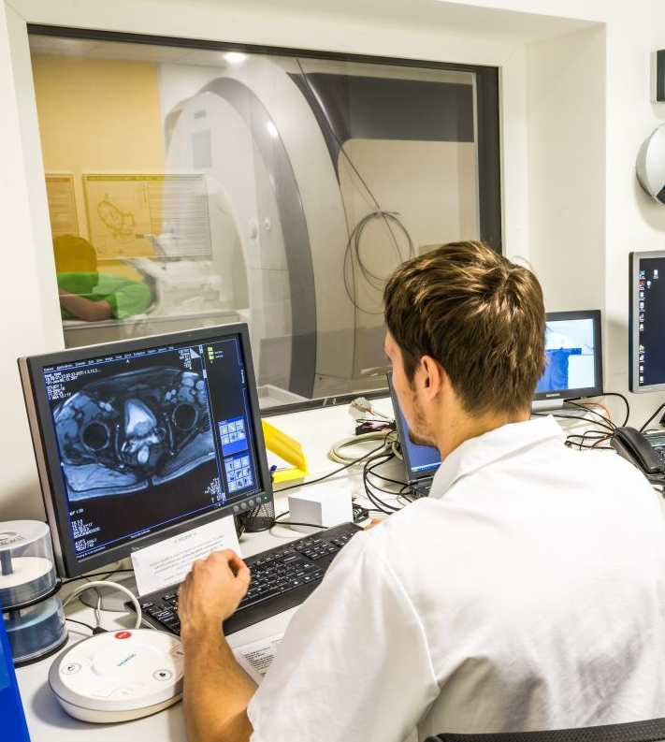
CF MAFIL

Slide 18
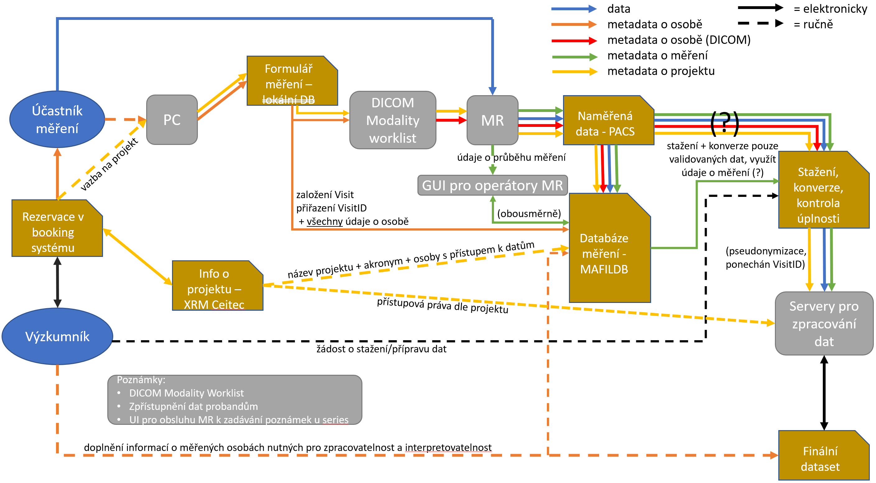
CF MAFIL

Slide 19

Projekt RELIEVE

Slide 20


Projekt RELIEVE
Výzkum neurologických nemocí
Návrh datového workflow (EEG data)
ÚVT
European Partners

Slide 21
Maj data bez metadat smysl?
Adrián Rošinec

Slide 22
O mně
Studium FI MU (2017 – 2022)
ÚVT MU (od 2018)
  WinAdmin, identity, cloud, e-infra, coffee, ...
Doktorské studium PřF MU (od 2023)
☺

Slide 23
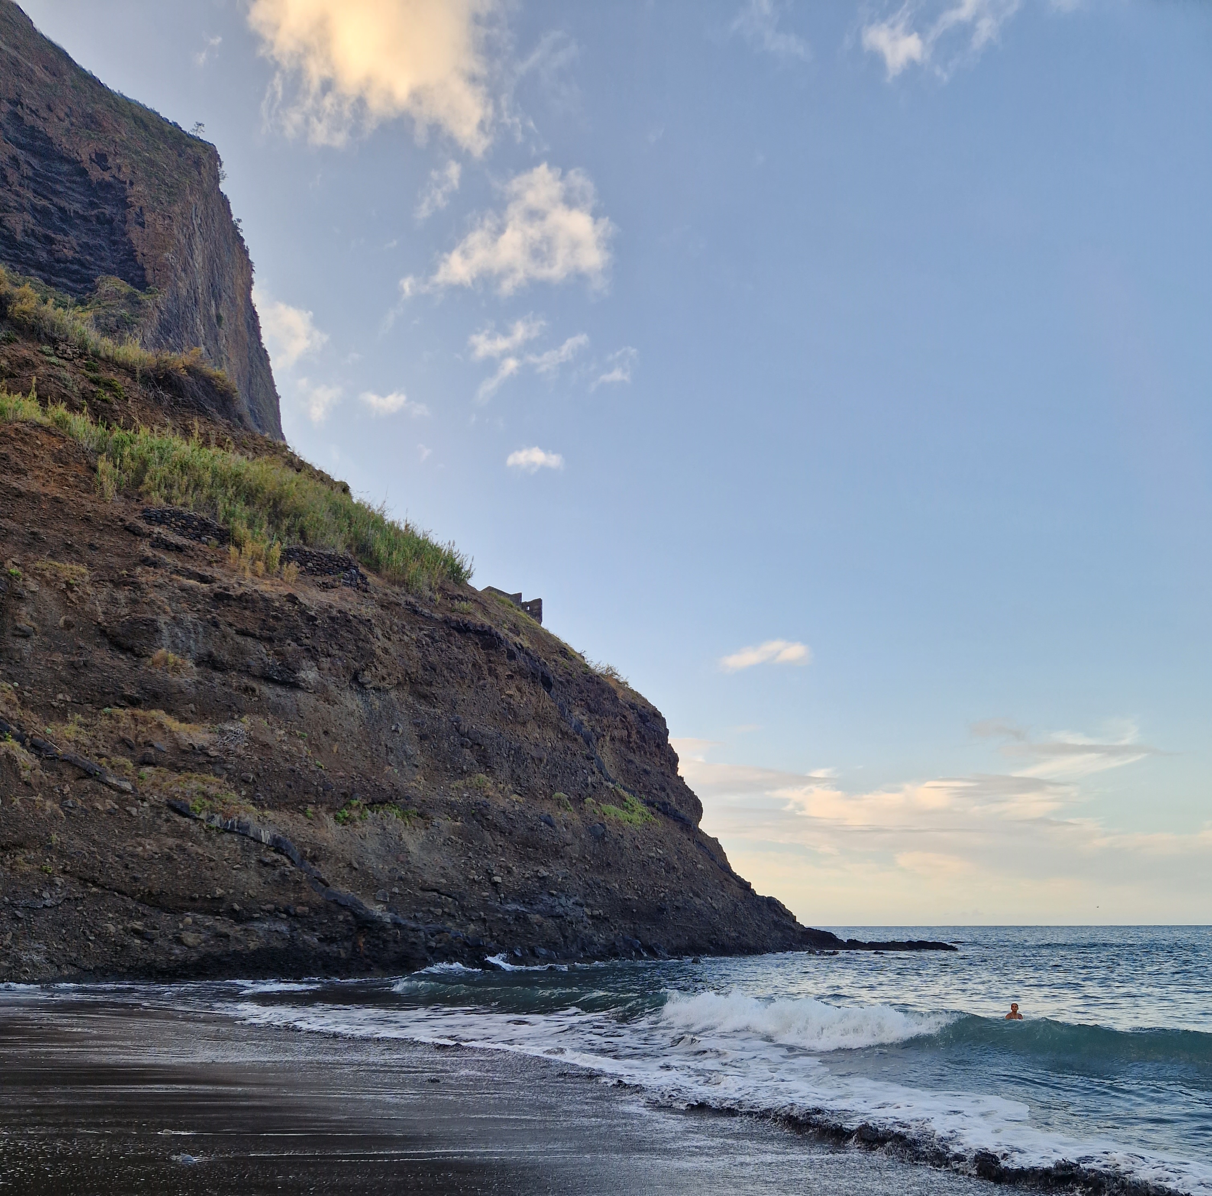
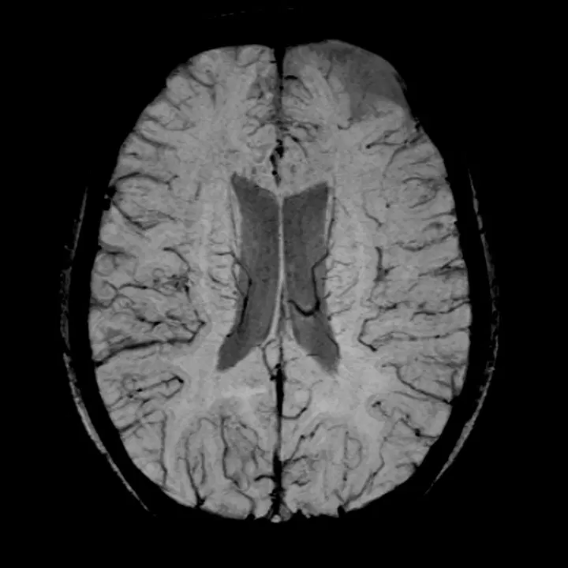
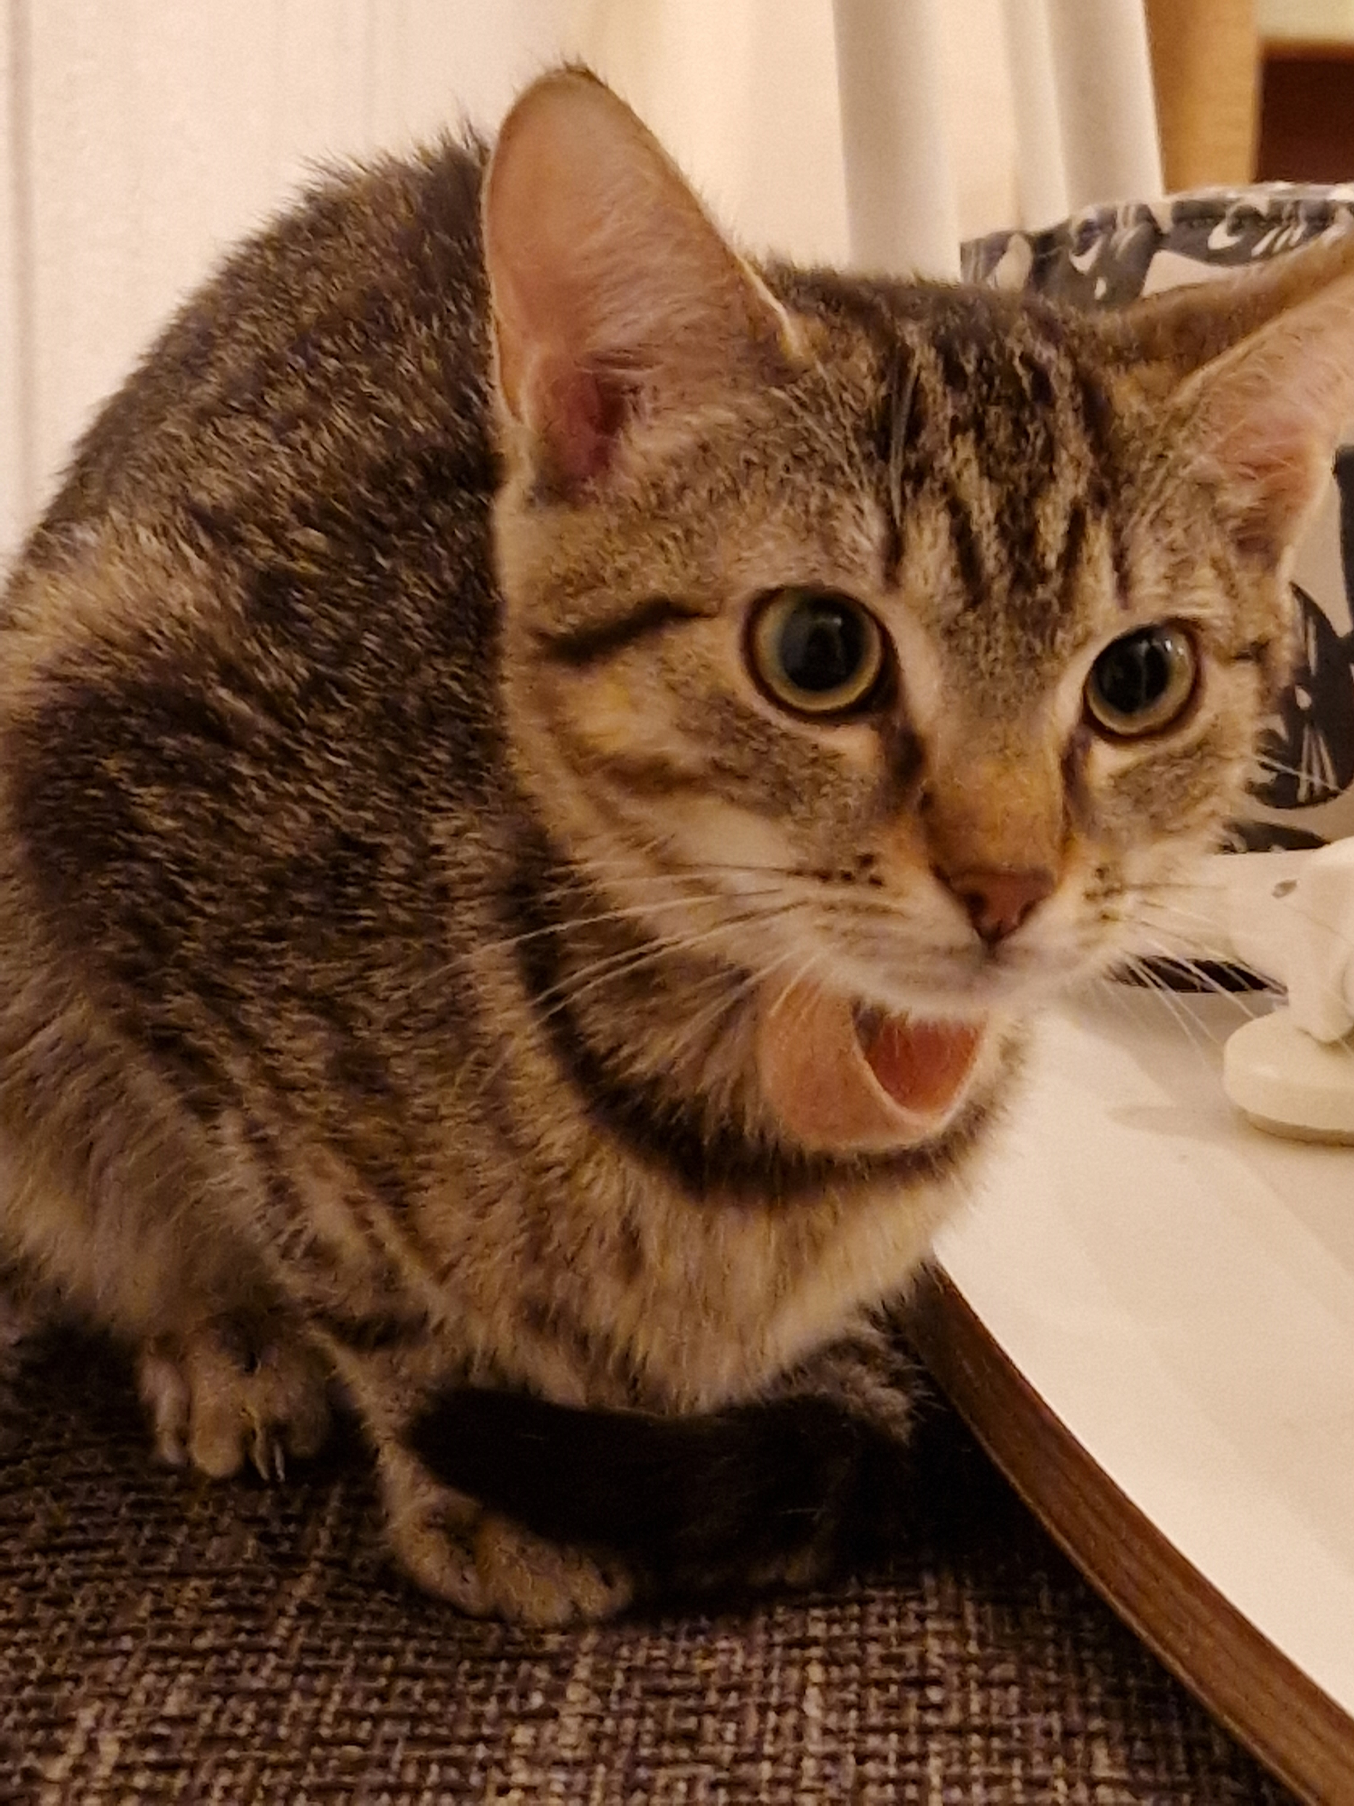
Co jsou data?
Súbor informácií, faktov
Reprezentované v štrukturovanej alebo neštrukturovanej podobe
Napr. obrázok, zvuková stopa, tabuľky, ...

Slide 24
A metadata?
Doprovodné informácie
Pomáhajú pochopiť kontext a detaily datasetu
  Dátum vytvorenia
  Veľkosť
  Lokalita
  Typ/formát

Slide 25
Creation: 07.09.2023
Device: Samsung SM-S906B
f/1.8 1/320 ISO 50 No-Flash
Location: Praia do Faial, Faial, PT
Creation: 17.04.2019
Gender: M
Handedness: Left
SliceLocation: 40.115494018811
SliceThickness: 1.5
EchoTime: 3.13
NumberOfAverages: 4
Creation: 19.02.2023
Device: Samsung SM-S906B
f/1.8 1/25sec ISO 640 No-Flash
Location: Kavárna Pelíšek, tř. Kpt. Jaroše, Brno, CZ

Slide 26
Prečo chceme anotované datasety?
Zlepšenie prístupu k dátam
  vyhľadávanie, filtrácia, kategorizácia, identifikácia datasetov
Pomáha pochopiť kontext vzniku datasetu
  Ako a prečo dataset vznikol
  Aká metóda bola využitá pre získanie dat
    Prístroj (spektrometer/mikroskop/MRI) a jeho parametre
  Zdroj dát
    Pacient a jeho diagnóza
Podporuje interoperabilitu
  Umožnuje výmena datasetov a využitie inými vyskumníkmi
Reprodukovatelnosť
Provenance
Licensing

Slide 27
Prečo chceme anotované datasety?
Umožňuje nám kontrolovať kvalitu datasetov, prípadne vedeckých výstupov v čase
  Vďaka agregáciám a štatistickým prehľadom

Slide 28
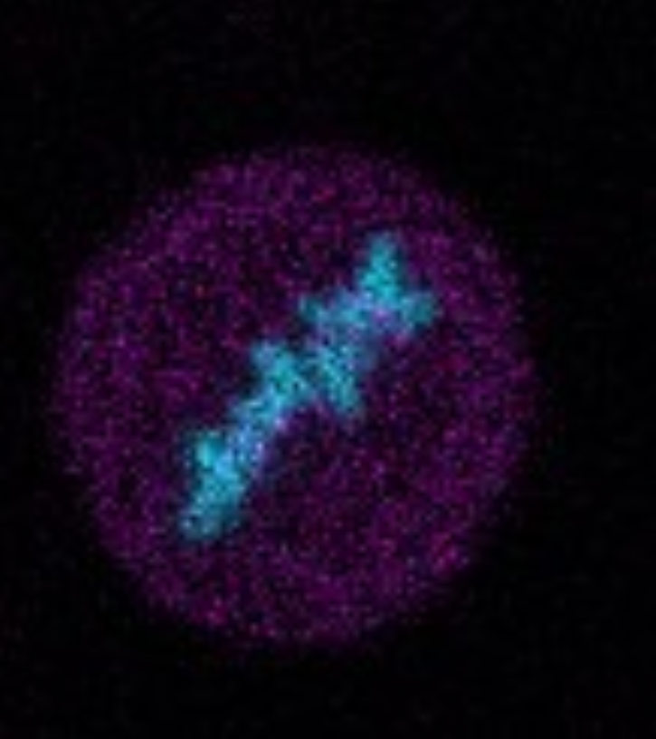
Príklad z praxe

Slide 29
Ako získavame metadáta
Manuálne anotácie
  Veľmi pracne s vysokou mierou chybovosti, populárne
  Cieľ „spríjemňovať“ život anotátorom našeptávačmi, validátormi, rozpoznaním kontextu
Automatické anotácie
  Veľmi častý základ sú metadáta z nastavenia prístroja, administratívne metadáta (kto dataset vyrobil), ...
  Adaptácia analytických nástrojov pre výstup do metadatového súboru
  Zo štrukturovaných/neštrukturovaných dát potreba vyberať dôležité údaje
    parametre simulácie, rozpoznávanie v obrázkoch, ...

Slide 30
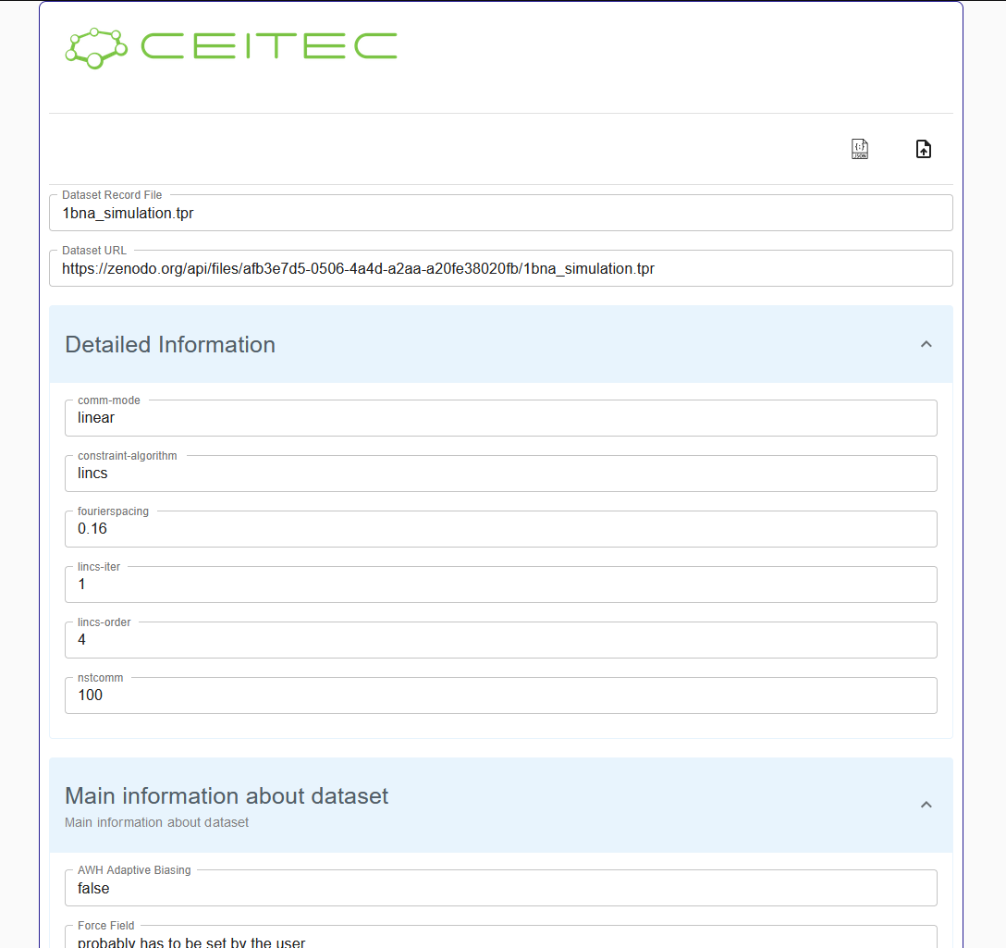
Editor metadát
„Klikátko“
Skvelé pre manuálne anotovanie datasetu
Validácie oproti JSON schema
Potreba rozšírenie o referencie/dependency

Slide 31
Definície metadata schémat
Snaha definovať/adopovať metadatové schémy pre publikované datasety
  CEITEC CFs + spolupracujúca komunita
Pre simulácie molekulovej dynamiky
  Róbert Vácha a „Molecular Simulations and Design research group“ z Max Planck Insititute
Formálna schéma ale aj sémantika anotácií

Slide 32
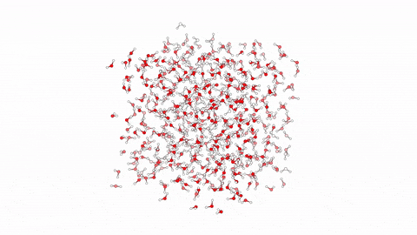
Modifikácia analytických nástrojov
Gromacs
Analytické/simulačné nástroje modifikovať aby výstup experimentov obsahoval aj metadatové popisy
  Parametre spustenia, referencia na vstupné dáta

Slide 33
Metadatový katalog
Cieľom je budovať metadatové katalogy
  Pre odborné komunity / vyskumné tímy
Možnosť jednoducho prehľadávať datasety
  Zjednodušiť orientáciu v publikovaných ale aj vlastných datasetoch
Poskytnúť nástroj pre prípravu datasetu pre publikáciu
  Anotovanie datasetu
  Validácia schémy
  FAIR checking

Slide 34
Majú data bez metadat zmysel?
Jo.
V pripade, že ich je veľa, zdieľajú sa, ťažko sa v nich orientuje

